Slide 1
Visual behavior differences in drivers across the lifespan: A digital billboard simulator study
作者：Despina Stavrinos, Peyton R. Mosley, Shannon M. Wittig, Haley D. Johnson,
John S. Decker, Virginia P. Sisiopiku, Sharon C. Welburn
期刊：Transportation Research Part F 41 (2016) 19–28
學生：陳瑀婕
指導教授：柳永青 教授
Notes:
這個研究是透過使用駕駛模擬器來評估各種類型的廣告牌及不同年齡族群對視覺行為的影響

Slide 2
Introduction
近年來，駕駛者分心及所造成的交通事故已成為大量研究的主題。
2011年的美國，10% 的事故是因駕駛者分心所造成的，其中17%僅造成傷害沒有死亡；有10%造成至少一人死亡(NHTSA, 2013)。
分心駕駛被定義為駕駛者將注意力從駕駛任務轉移到與駕駛無關的物體、人或事件上(Hanowski, 2011; Olsen, Shults, & Eaton, 2013)。
許多研究表示廣告牌(靜態或數位)會對駕駛者造成視覺分心並可能帶來風險(Bendak & Al-Saleh, 2010; Divekar, Pradhan, Pollatsek, & Fisher, 2012; Edquist, Horberry, Hosking, & Johnston, 2011; Marciano & Yeshurun, 2012; Young & Mahfoud, 2007)。
Notes:
National Highway Traffic Safety Administration =美國國家公路交通安全管理
物體：廣告牌
人：乘客
事件：滑手機
靜態：一個畫面不動
數位：6-10 秒會換一個畫面
視覺分心：駕駛者將視線從道路上移開

Slide 3
Introduction
有研究發現，數位的廣告牌比靜態廣告牌吸引了更多的視覺注意力及更長的凝視時間(Edquist, 2008; Lee, McElheny, & Gibbons, 2007)。
但這些研究並沒有針對不同年齡族群進行分析。
這個研究是評估各種廣告牌及不同年齡族群對視覺行為的影響。

Slide 4
Method
受測者：
54位受測者(青少年、中年、老年各18位)
青少年：平均年齡：18.98歲，男：11人，女：7人
中年：平均年齡：44.76歲，男：7人，女：11人
老年：平均年齡：72.46歲，男：8人，女：10人
皆擁有駕駛執照，每週駕駛天數超過3天
視力為20/20(1.0)左右或矯正後為20/20
Notes:
Ethnicity：種族
Caucasian：白種人
Minority：少數民族
板子通常擺在 20 英尺遠的地方，而你可以清楚看到 20 英尺處，別人也可以看到 20 英尺處，代表你的視力正常 1.0，分子皆為20

Slide 5
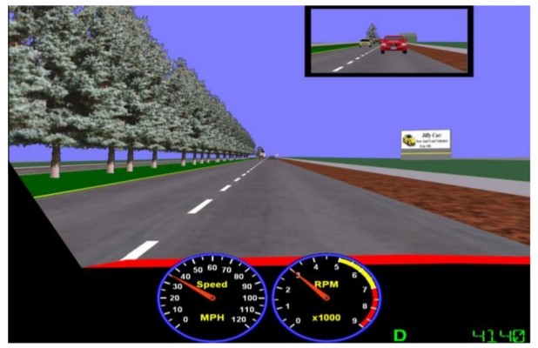
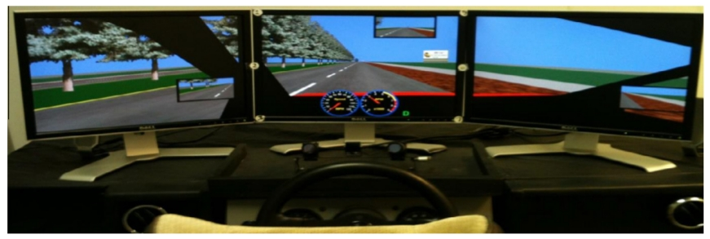
Method-設備
駕駛模擬器：
使用STISIM駕駛模擬器，畫面顯示在三台液晶電腦顯示器。
畫面有顯示道路、儀表板及後視鏡。
自然的發動機聲音、外部道路噪音和車輛的聲音。
路線為四線道的帶中央隔離帶的高速公路，白天晴朗的天氣。

Slide 6
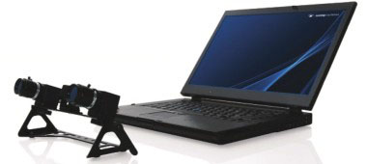
Method-設備
眼動追蹤：
由 Seeing Machines 製造的 FaceLab (版本5.0)。
帶有兩個可以放置在不同位置的獨立攝像機，它可以追蹤當前的眼睛位置及受測者視線的方向。
可以測量受測者的視線方向，瞳孔的位置和直徑，眨眼的頻率和時間及注視的時間等參數。
FaceLab會記錄注視座標(X、Y 和 Z)，提供在模擬器螢幕的準確位置。

Slide 7
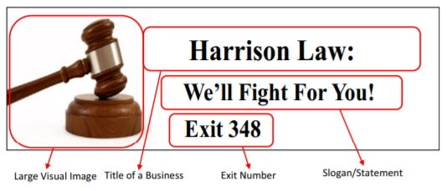
Method-廣告牌
共有12個廣告牌，八個數位，四個靜態廣告牌，每英里一個。
廣告牌的設計皆符合阿拉巴馬州的交通法規：
尺寸皆為14英尺$×$48英尺
兩個廣告牌間至少距離500英尺以上
數位廣告牌的變換時間至少間隔八秒以上
數位廣告牌不能包含閃光燈
廣告牌的內容包含：
圖片
企業或產品的名稱
口號或聲明
出口編號
廣告牌的順序在受測者之間是固定的。
Notes:
1英里 = 5280英尺

Slide 8
Method
程序：
受測者簽署同意書及填寫人口統計問卷。
告知受測者如何操作模擬器，並進行2.84英里的試駕。
在試駕時，讓受測者熟悉場景，及練習保持穩定的速度。
受測者以65 英里/小時行駛於16英里長的四線道高速公路，高速公路有中央隔離帶。
16英里的高速公路分成四段相同距離的路程：
當受測者行駛至距離數位廣告牌250英尺時變換的數位廣告牌
當受測者行駛至距離數位廣告牌500英尺時變換的數位廣告牌
靜態的廣告牌
沒有廣告牌
受測者被指示像往常一樣在高速公路上開車，並且沒有被明確告知在開車時要注意看廣告牌。
Notes:
65 英里/小時約等於105公里/小時

Slide 9
Method
實驗設計：
自變項：
年齡(青少年、中年、老年)
廣告牌類型(沒有廣告牌、靜態廣告牌、距離250英尺變換的數位廣告牌、距離500英尺變換的數位廣告牌)
依變項：
時間百分比：受測者看廣告牌的時間$/$廣告牌出現的總時間
掃視次數：以持續0.75 秒和持續2.0 秒的次數進行分析
在一般狀況下，一般人正常反應時間為0.75秒(Smiley et al., 2004)
持續超過 2 秒會增加至少兩倍的碰撞風險(Klauer, Dingus, Neale, Sudweeks, & Ramsey, 2006)
平均掃視長度：對於廣告牌的平均掃射時間
Notes:
時間百分比：每段有4個廣告牌，四個廣告牌看的時間相加再除以四個廣告牌出現的總時間
掃射次數：每段有4個，四個廣告牌的次數相加除以四
掃射長度：每段有4個廣告牌，每段相加除以四

Slide 10
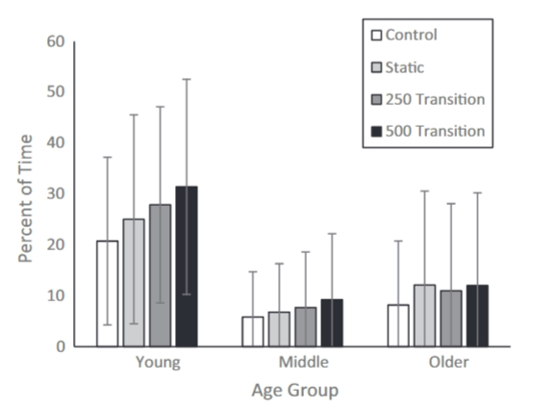
Result-時間百分比
不同的年齡族群與廣告牌的類型的交互作用對時間百分比具有顯著影響F(6,153)=2.48，p=0.026。
不同的年齡族群對時間百分比具有顯著影響F(2,51)=8.07，p=0.001。
Notes:
第一點：X軸是不同的年齡族群，Y軸是時間百分比，這個圖表顯示說，對於每個年齡族群，隨著廣告牌轉換時間的增加，看廣告牌的時間百分比顯著增加，除了老年族群，他們花更多時間看靜態廣告牌；與其他年齡族群相比，青少年將目光轉向廣告牌的時間要長得多

Slide 11
Result-次數
不同的年齡族群對持續0.75秒的掃視次數具有顯著影響F(2,51)=7.02，p=0.002。
不同的年齡族群對持續2秒的掃視次數具有顯著影響F(2,51)=3.95，p=0.026。
Notes:
無論是持續至少 0.75 秒的掃視次數或持續至少2秒的掃視次數與中老年組相比，青少年明顯次數更多。

Slide 12
Result-平均掃視長度
不同的年齡族群對平均掃視長度具有顯著影響F(2,51)=6.30，p=0.004。
Notes:
與中老年組相比，青少年的掃視時間更長

Slide 13
Discussion
在看廣告牌的時間百分比中，表明與其他年齡族群相比，青少年將目光轉向廣告牌的時間要長得多，尤其是當在數位廣告牌時。
這個發現得到了先前研究的支持：
與更有經驗的司機相比，青少年的視覺行為在有廣告牌的情況下可能會受到更大的影響(Chan et al., 2008; Edquist et al., 2011)。

